Slide 1
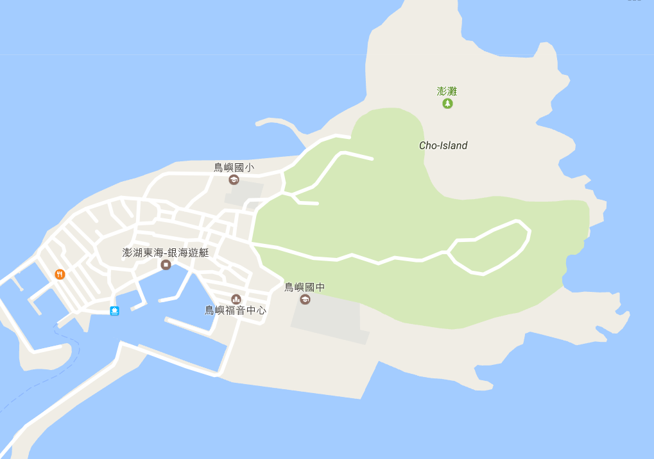








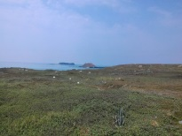



澎湖縣白沙鄉鳥嶼村簡易疏散避難圖
防 災 資 訊 表
鳥嶼村基本資料
總人口數：1308人
災害通報單位(人員)
1.澎湖縣災害應變中心 電話:06-9277619 2.白沙鄉災害應變中心 電話:06-9931001 3.鳥嶼村村長-魏錫銘 電話:0932-779-133 電話:06-9916196 4.鳥嶼駐在所 電話:06-9916170 5.鳥嶼消防分隊 電話:06-9916119
避難原則
水災:遠離低窪地區或前往避難收容場所。 地震:前往開放空間或避難收容場所。 海嘯:遠離沿海低窪地區，前往就近高地避難。
避難收容處所
地點:鳥嶼漁民暨社區活動中心 適合災害類別:水災、地震 樓層:1層樓 面積: 265平方公尺 臨時收容:65人 中長期收容:40人 地址:白沙鄉鳥嶼村9-2號 電話:06-9916004
地點:鳥嶼國小後方高地 適合災害類別:海嘯 面積:3000平方公尺 臨時收容:750人
白沙鄉公所111年03月製作
鳥嶼國小後方高地
(海嘯)
鳥嶼村
鳥嶼衛生室
鳥嶼漁民暨社區活動中心
(水災、 地震)
鳥嶼派出所
鳥嶼消防分隊
圖 例 | 標示 | 設施
 | 疏散避難方向 | 室內避難收容處所 | 公園 | 醫療單位
 | 易淹水地區 | 室外避難處所 | 警察單位
 | 持續觀察地區 | 直升機起降點 | 消防單位

